Slide 1

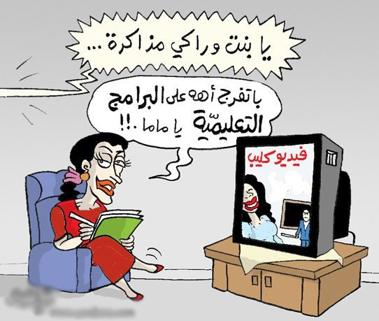

عوائق المذاكرة و الحلول المناسبة لها
أن تتجنبي المذاكرة أمام التلفاز
جامعة الدمام - كلية التربية للبنات بالجبيل - قسم الحاسب الآلي
Notes:
1

Slide 2

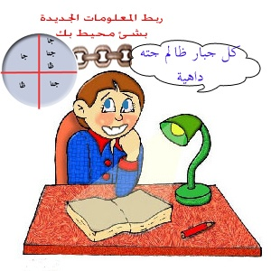
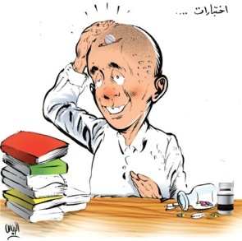




الإستراتيجيات الناجحة لتذكر المادة
المراجعة
الإعادة والتسميع
تجنبي الإنفعال و التوتر و الجوع
الربط بين المعلومات و تثبيتها
التلخيص
الدماغ يحتاج للراحة والنوم
تجنبي المذاكرة امام التلفاز
المذاكرة في مكان مناسب واضاءة مناسبة
جامعة الدمام - كلية التربية للبنات بالجبيل - قسم الحاسب الآلي
Notes:
2

Slide 3
أمثلة على ربط المعلومات و تثبيتها
مثال 1 : مراحل خلق الانسان هي نطفة ثم علقة ثم مضغة
كيف نحفظها بالترتيب ؟
الحل : تذكر كلمة ” نعم ” فهي اختصار لأول حرف من كل كلمة.
جامعة الدمام - كلية التربية للبنات بالجبيل - قسم الحاسب الآلي

Slide 4
أمثلة على ربط المعلومات و تثبيتها
مثال 2 : لا أستطيع تذكر كيفية التحويل بين الوحدات القياسية مثل التحويل من كيلو متر إلى متر...هل اقسم ام اضرب ؟
الحل : الكبير يضرب الصغير
الصغير يقسم للكبير .
جامعة الدمام - كلية التربية للبنات بالجبيل - قسم الحاسب الآلي

Slide 5
أمثلة على ربط المعلومات و تثبيتها
مثال 3: لا أستطيع التفريق بين علامة أكبر و أصغر ؟
الحل : للتذكر“ كلمة أكبر“ اتجاه حرف كـ باتجاه العلامة ”<”
أما أصغر فهي العكس ”>“.
جامعة الدمام - كلية التربية للبنات بالجبيل - قسم الحاسب الآلي

Slide 6
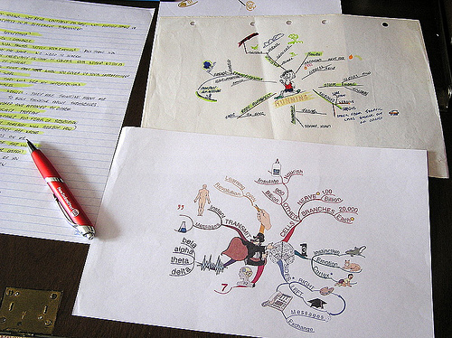
تلخيص المعلومات بالخرائط الذهنية
جامعة الدمام - كلية التربية للبنات بالجبيل - قسم الحاسب الآلي

Slide 7
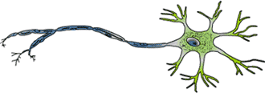
ما هي الخرائط الذهنية لبوزان؟
الميزة الأساسية في هذا الأسلوب هو أنه يتيح لمستخدمه أن يدون موضوعا كاملا بكل ما فيه من أفكار في ورقة واحدة.
هذه الطريقة توفر لمستخدمها سرعة أكبر في تذكر البيانات بالإضافة إلى ما في استخدامها من متعة كبيرة للعقل.
الخريطة الذهنية تعتمد نفس الطريقة المتسلسلة، حيث تبدأ من نقطة مركزية محددة، ثم تسمح للأفكار بالتدفق،لتأخذ شكل الخلية العصبية.
جامعة الدمام - كلية التربية للبنات بالجبيل - قسم الحاسب الآلي

Slide 8
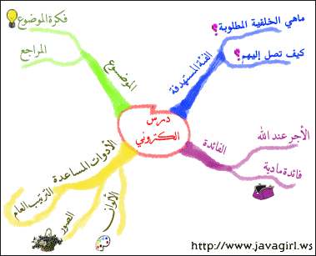
كيف نرسم خرائط ذهنية؟
أولا:ضعي الورقة الكبيرة أمامك، وفي مركزها اكتبي كلمة واحدة أو كلمتين تعبر عن الفكرة الأساسية.
جامعة الدمام - كلية التربية للبنات بالجبيل - قسم الحاسب الآلي

Slide 9
كيف نرسم خرائط ذهنية؟
ثانيا:أكتبي العناوين الرئيسية لهذا الموضوع كفروع سميكة متفرعة من الدائرة المركزية،والعناوين الفرعية كفروع اقل سماكة متفرعة من الفروع الرئيسية وهكذا
جامعة الدمام - كلية التربية للبنات بالجبيل - قسم الحاسب الآلي

Slide 10
كيف نرسم خرائط ذهنية؟
تذكري أن الكتب في العادة تتكون من فصول مرتبة, وعناوين رئيسية وثانوية, مما يسهل عليك تكوين التشعبات داخل خريطتك العقلية.
جامعة الدمام - كلية التربية للبنات بالجبيل - قسم الحاسب الآلي

Slide 11
كيف نرسم خرائط ذهنية؟
ثالثا:استخدمي الخطوط المائلة والألوان والصور بدل الكلمات كلما أمكن؛ ذلك لتسهل عملية التذكر وتمتع العقل.
جامعة الدمام - كلية التربية للبنات بالجبيل - قسم الحاسب الآلي

Slide 12
كيف نرسم خرائط ذهنية؟
مرحلة التلوين يجب أن تلاحظي التالي :
استخدمي لوناً للعنوان في المركز
استخدمي لوناً ثانياً للعناوين الفرعية الأولى
استخدمي لوناً ثالثاً للعناوين الفرعية الثانية.
أو لوناً موحداً لكل مجموعة.
جامعة الدمام - كلية التربية للبنات بالجبيل - قسم الحاسب الآلي

Slide 13
أمثلة لخرائط ذهنية
جامعة الدمام - كلية التربية للبنات بالجبيل - قسم الحاسب الآلي

Slide 14

أمثلة لخرائط ذهنية
جامعة الدمام - كلية التربية للبنات بالجبيل - قسم الحاسب الآلي

Slide 15
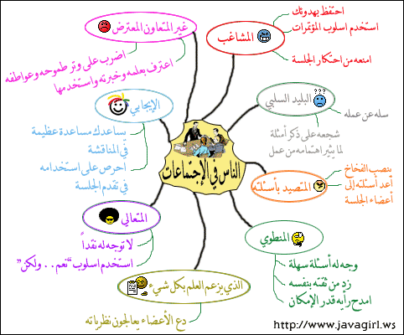
أمثلة لخرائط ذهنية
جامعة الدمام - كلية التربية للبنات بالجبيل - قسم الحاسب الآلي

Slide 16
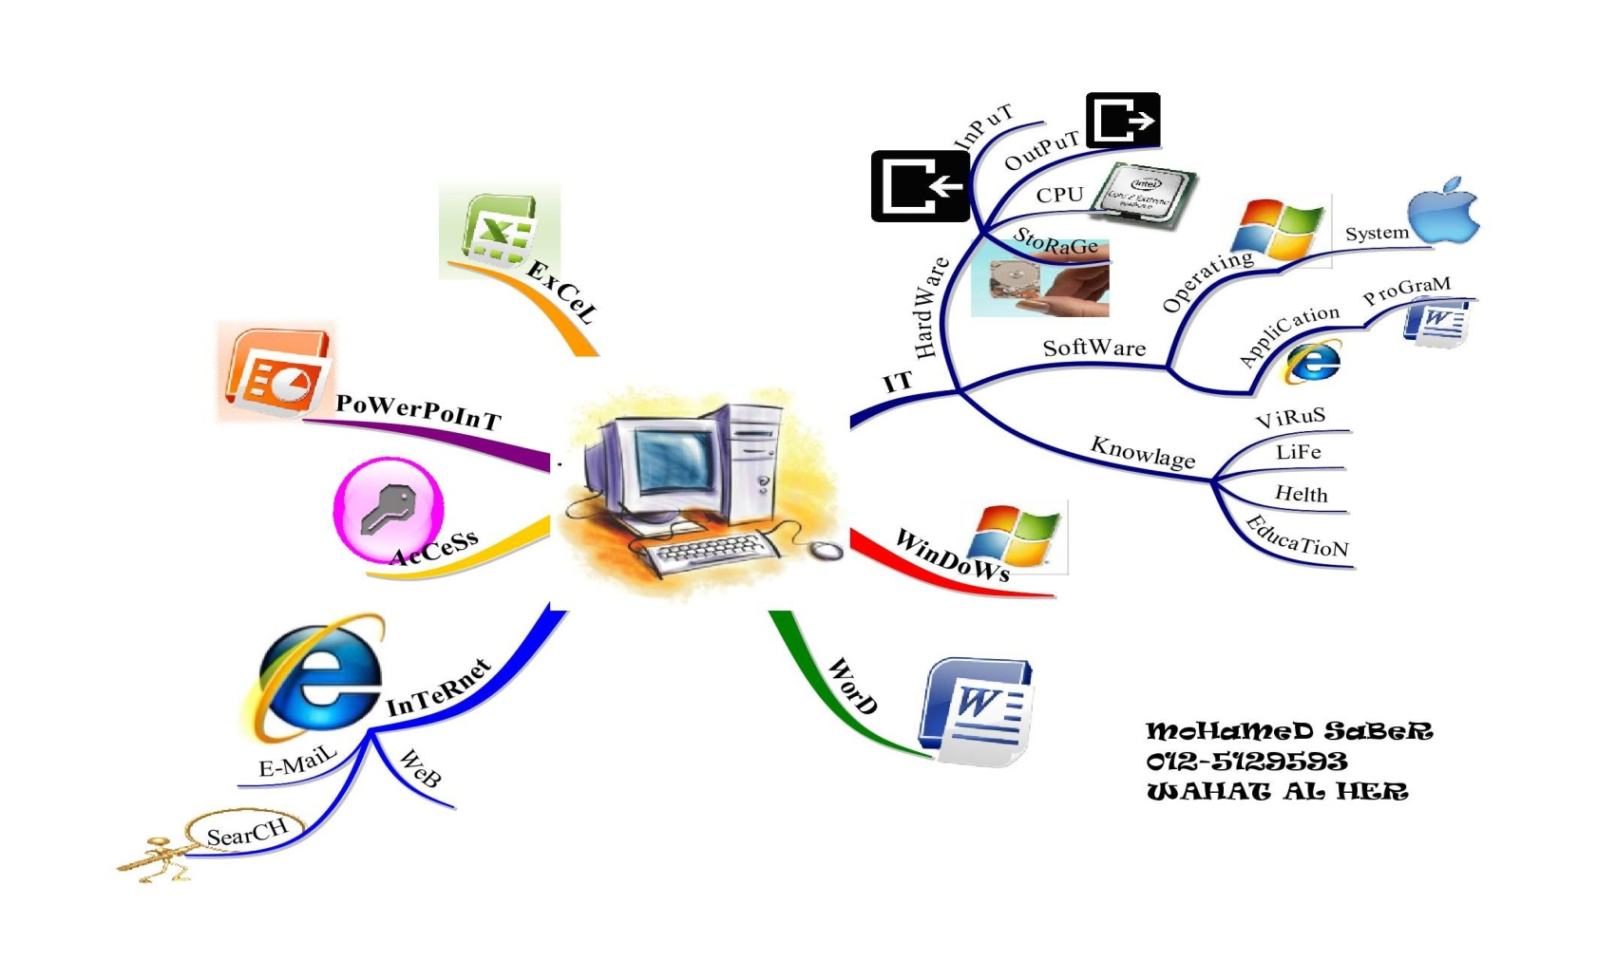
أمثلة لخرائط ذهنية
جامعة الدمام - كلية التربية للبنات بالجبيل - قسم الحاسب الآلي

